Slide 1
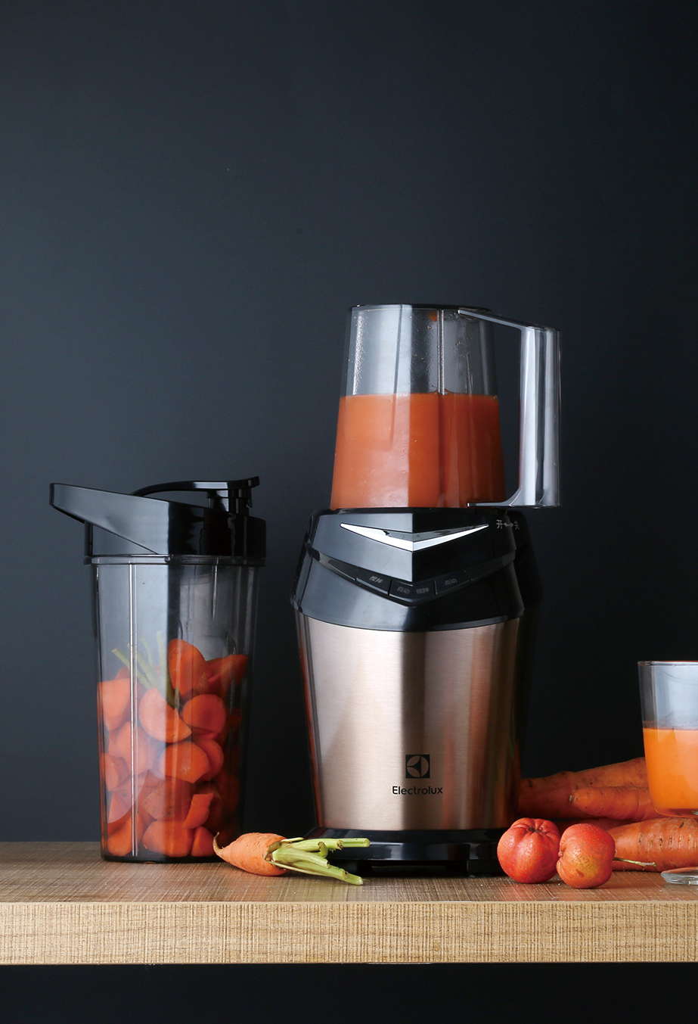

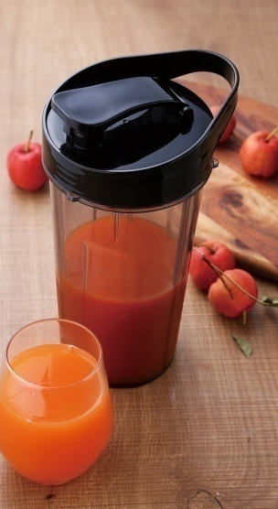
原汁原味 营养健康
Original flavor , healthy life
EGBR7200
破壁料理机
市场参考价 ：988.00
批发价：368.00
产品参数 ：600W
大杯700mL 小杯350mL
装箱明细 ：4pcs/箱
包装尺寸 ：29×26.3×27cm
强劲动力
强劲动力和大扭力，搅拌的食物细腻，营养更易吸收。
强硬刀头 立体破碎
立体六页优质钢刀头，钝刀、齿刀、锋刀组合撞击切割，高效工作、破壁营养。
体积小，功用大，健康营养轻松享受。
低噪音
低噪音工作，平静享受料理环境。
使用多样化
桌面料理杯与随身杯巧妙搭配，满足不同需求
换上杯盖随时外带
搅拌和饮用一杯转换，省时省力。
杯盖上便携式把手设计，让你随享新鲜美味

